Slide 1
CURSO PARA CONSEJOS ELECTORALES DISTRITALES y MUNICIPALES
ELECCIONES CONCURRENTES 2017-2018

Slide 2
BIENVENIDOS!!!

Slide 3
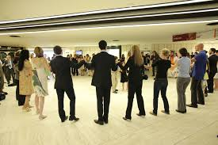
DINÁMICA ROMPE HIELO

Slide 4
OBJETIVO:
Que el participante adquiera los elementos cognitivos que orienten su actuación y le permitan realizar acciones concretas sobre los siguientes temas:
Relación INE-OPL
Desarrollo de sesiones
Calendario electoral
Registro de candidatos
Propaganda electoral

Slide 5
RELACIÓN INE-OPLE

Slide 6
RELACIÓN INE-OPLE
No. | Actividad | Periodo | Descripción | Responsable | Acciones de los Consejos Distritales y Municpales IEES
Procedimiento de reclutamiento y selección de las y los Supervisores (SE) y Capacitadores Asistentes Electorales (CAE) Federales.
1 | Aplicación de Examen. | 20 de enero de 2018 | Procedimiento para evaluar las habilidades y los conocimientos de las personas aspirantes | Consejos Distritales del INE | Observar el procedimiento
2 | Primer taller de capacitacion a SE | Del 20 al 23 de febrero de 2018 | El taller dotará a las y los SE de estrategias, como lo son la persuasión, acercamiento y sensibilización hacía los ciudadanos y Capacitadores Asistentes Electorales (CAES) | Consejos Distritales del INE | Observar el procedimiento
3 | Primer taller de capacitacion a CAE. | Del 24 de febrero al 02 de marzo de 2018 | El taller se daran las herramientas didácticas para capacitar adecuadamente a los ciudadanos que serán funcionarios de mesa directiva de casilla | Consejos Distritales del INE | Observar el procedimiento
4 | Segundo taller de capacitación a SE y CAE. | Del 02 al 07 de mayo de 2018 | El taller se basa en las funciones específicas que realizarán los ciudadanos que serán funcionarios de mesa directiva de casilla | Consejos Distritales del INE | Observar el procedimiento

Slide 7
RELACIÓN INE-OPLE
Registro y acreditación de Observadores y Observadoras Electorales
5 | Recepción de solicitudes de los ciudadanos que deseen participar como observadores electorales | Del 16 de septiembre de 2017 al 31 de mayo de 2018 | El personal de los consejos del IEES, recibirán las solicitudes de las personas interesadas en fungir como observadoras electorales. | INE-Consejos Electorales IEES | Se deberá informar del registro y remitir vía electrónica los documentos de los ciudadanos a la Coordinación de Organización del IEES.
6 | Cursos de capacitación a las y los ciudadanos que deseen participar como observadores electorales. | Del 16 de septiembre de 2017 al 10 de junio de 2018 | Se recibirá el curso en el lugar donde se haya entregado la documentación. | Juntas Distritales del INE y Consejos Distritales y Municipales del IEES. | Brindar capacitacion conforme a calendarización que se establecerá. Una vez realizada la capacitación, remitir los expedientes de los ciudadanos a la Coordianción de organzioación del IEES.
7 | Acreditación de Observadores Electorales | Del 16 de septiembre de 2017 al 30 de junio de 2018 | La Junta Local o los Consejos Distritales del INE acreditarán a los ciudadanos que hayan cumplido la totalidad de los requisitos. | Junta Local y Consejos Distritales del INE | Entrega de las acreditaciones de observadores electorales a los ciudadanos que hayan realizado el trámite ante la oficina distrital o Municipal del IEES.

Slide 8
RELACIÓN INE-OPLE
Ubicación de casillas
8 | Recorridos de ubicación de casillas. | Del 15 de febrero al 15 de marzo de 2018 | Recorridos del personal de la Junta Distrital del INE para ubicar los lugares que sean susceptibles para la instalación de casillas. | Personal operativo de las Juntas Distritales del INE. | Acompañamiento por parte del personal operativo de los Consejos Distritales y Municipales del IEES.
9 | Visitas de examinación en los lugares propuestos para ubicar casillas básicas, contiguas, especiales y extraordinarias | Del 25 de marzo al 25 de abril de 2018 | Recorridos de los Consejeros y Representantes de los partidos políticos del Consejo Distrital del INE, para analizar los lugares propuestos para la instalación de casillas, en su caso hacer las observaciones pertinentes. | Consejeros Distritales del INE y Representantes de Partidos Políticos acreditados ante Consejos Distritales del INE | Acompañamiento por parte del personal directivo o consejeros de los Consejos Distritales y Municipales del IEES, podrán realizar observaciones que remitirán a la oficina central del IEES.
10 | Aprobación de casillas extraordinarias y especiales | 09 de abril de 2018 | Los Consejos Distritales del INE aprobarán el número y ubicación de casillas extraordinarias y especiales | Consejos Distritales del INE | Presencia en sesión del INE
11 | Aprobación de casillas básicas y contiguas, así como aquellas secciones donde no se instalará casilla. | 27 de abril de 2018 | Los Consejos Distritales del INE aprobarán el número y ubicación de casillas básicas y contiguas, así como aquellas secciones donde no se instalará casilla. | Consejos Distritales del INE | Presencia en sesión del INE

Slide 9
RELACIÓN INE-OPLE
Integración de las Mesas Directivas de Casillas
12 | Primera insaculación. | Del 28 de febrero al 03 de marzo de 2018 | Sorteo que se ejecuta a través de un sistema de cómputo, a partir de la letra sorteada y con base en el apellido, mismo que garantiza la imparcialidad de las y los ciudadanos que serán los responsables de recibir y contar los votos | UNICOM y Juntas Distritales del INE | Observar el procedimiento
13 | Primera etapa de capacitacion a las y los ciudadanos insaculados. | Del 07 de marzo al 27 de abril de 2018 | Se realiza la visita, notificación y capacitación de los ciudadanos sorteados | Consejos Distritales del INE | Seguimiento de avances
14 | Segunda insaculacion y designación de funcionarias/os para Mesas Drectivas de Casillas. | 08 de mayo de 2018 | Procedimiento a partir de los ciudadanos insaculados y capacitados, se elige a las y los ciudadanos que serán funcionarios de Mesa Directiva de Casilla | Juntas Distritales del INE | Observar el procedimiento
15 | Segunda etapa de capacitacion a funcionarias/os de mesa directiva de casilla y simulacros. | Del 09 de mayo al 30 de junio de 2018 | La estrategia inicial será entregar el nombramiento, programar o capacitar a las y los funcionario de casilla, capacitando de forma individual o grupal; asicomo como hacer practicas de la jornada electoral | Consejos Distritales del INE | Seguimiento de avances

Slide 10
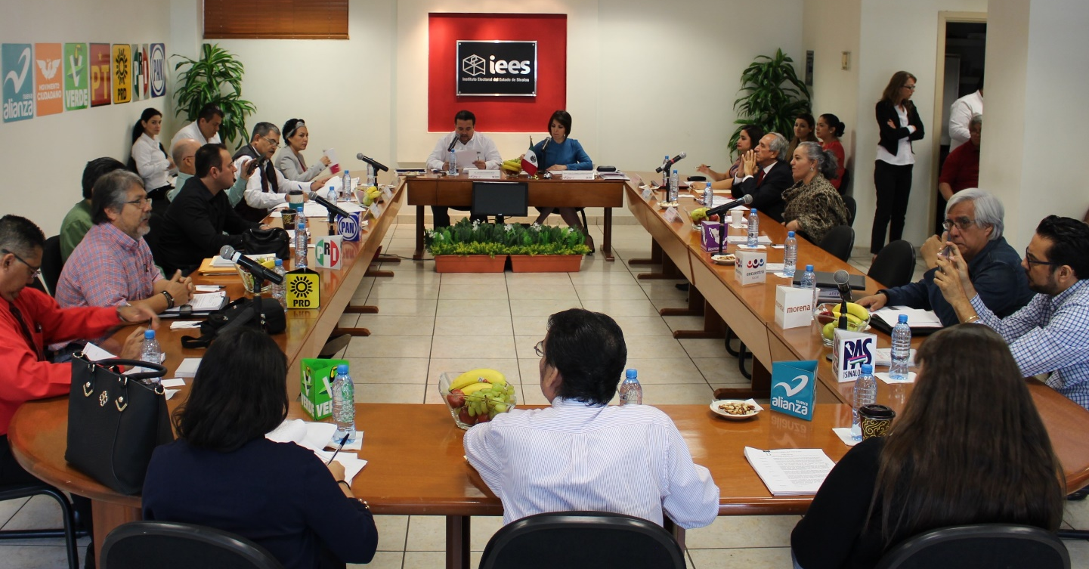
DESARROLLO DE SESIONES

Slide 11
Datos a destacar del Reglamento de Sesiones del IEES
Tipos de sesiones:
Ordinarias. Deben celebrarse por lo menos dos veces por mes desde el inicio del Proceso
Electoral hasta su conclusión.
Extraordinarias. Se celebran dentro y fuera del proceso, convocadas por la Presidencia, cuando lo
estime necesario, o bien a petición de la mayoría de las y los representantes y/o consejeros.
Especiales. Aquellas que expresamente se denominan así en la LIPEES. Ejemplo, las sesiones
especiales de cómputo.

Slide 12
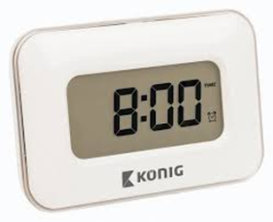
Datos a destacar del Reglamento
de Sesiones del IEES
¿Cuál puede ser la duración de una sesión?
El tiempo límite es de ocho horas, salvo que se trate de sesión permanente. Concluido ese lapso, se pueden ir prorrogando por tres horas sucesivamente por acuerdo de la mayoría de las y los consejeros.
¿Cuándo puede suspenderse una sesión una vez iniciada formalmente?
Por falta de quorum ante ausencia de uno de sus integrantes; por grave alteración del orden; por caso fortuito o de fuerza mayor; y, por otros casos previstos en el reglamento.

Slide 13
Datos a destacar del Reglamento
de Sesiones del IEES
¿Con cuanta anticipación se debe convocar a sesión?
Tratándose de sesiones ordinarias, por lo menos con 72 horas de anticipación a la hora señalada para que tenga verificativo la misma. En el caso de extraordinarias y especiales, con 24 horas de anticipación.
¿Puede convocarse con un lapso menor al señalado con antelación?
En el caso de extraordinarias se puede convocar fuera del plazo antes señalado en situaciones de extrema urgencia o gravedad, o bien, en cumplimiento a una sentencia.

Slide 14
En dos momentos, después de aprobarse el orden del día, y justo antes de abordar el punto en el desarrollo de la sesión.
¿Cuándo se deben enlistar los asuntos generales?
¿Cuándo se deben enlistar los asuntos generales?
¿Puede retirarse un punto del orden del día una vez convocada la misma e iniciada la sesión?
Sí puede retirarse por instrucción de Presidencia a Secretaría antes de someter a consideración el orden del día, siempre y cuando obedezca a la necesidad de un mayor análisis para presentarse en una sesión posterior y no se incurra con esto en violación a alguna disposición de la Ley o acuerdo del Consejo.
¿En qué tipo de sesiones se pueden tratar asuntos generales?
Sólo en las sesiones ordinarias, en las extraordinarias y especiales sólo se tratarán los puntos para los que fueron convocados.

Slide 15
¿Quiénes integran quorum? Las y los integrantes del Consejo General, que se integra por: Las y los consejeros, la secretaría ejecutiva, las y los representantes de partido y de candidaturas independientes o aspirantes a candidaturas independientes (en su caso).
¿Qué medidas puede tomar la Presidencia para garantizar el orden en la sesión?
Exhortar a guardar el orden; conminar a abandonar el local; y por último, solicitar el auxilio de la fuerza pública (en ese orden).
¿Se puede modificar el orden del día?
Sí. A petición de alguno de sus integrantes, como también se puede posponer la discusión y aprobación de determinado punto.
Para declarar su existencia debe contarse con la presencia de la mayoría de los integrantes dentro de la que debe estar la presidencia.

Slide 16
¿Cuál es el procedimiento para hacer observaciones, sugerencias o comentarios a algún proyecto de acuerdo?
Preferentemente por escrito o bien, en el desarrollo de la sesión, las que, de aprobarse, formarán parte integral del acuerdo una vez aprobado. Si la adición requiere tiempo para su redacción, se declarará un receso para someter a consideración su redacción final antes de someterlo a votación.

Slide 17
¿Qué se encuentra prohibido en la discusión de los puntos?
Los diálogos y alusiones personales, así como las discusiones de asuntos ajenos al orden del día. En ese caso la Presidencia conminará al orador a que se conduzca con apego al reglamento.
¿Cómo se solicitan las mociones?
Estas proceden sólo en la primera y segunda ronda, y se deben solicitar a Presidencia y contar con la anuencia del orador.
Sólo se puede interrumpir al orador mediante una moción o por intervención de la Presidencia.

Slide 18
¿Cuándo procede la moción de orden?
Para solicitar que se posponga la discusión de un asunto.
Para solicitar que se declare un receso.
Para solicitar que se emita resolución sobre un asunto suficientemente debatido.
Para solicitar la suspensión de una sesión por las causas establecidas en el reglamento.
Para solicitar que se suspenda una intervención que no se ajuste al reglamento.
Para ilustrar la discusión con la lectura breve de un documento.
Para solicitar una explicación sobre el método de votación de un punto.
Para solicitar que se aplique el reglamento.
La moción al orador se actualiza para hacerle una pregunta o solicitarle una aclaración sobre su exposición.

Slide 19
¿Cómo deben ser las votaciones?
Se deben votar a favor o en contra todos los puntos sometidos a discusión. La abstención sólo procede en virtud de impedimentos previstos en la Ley de Responsabilidades Administrativas de los Servidores Públicos del Estado. (Art. 25 Reg. De sesiones. De los impedimentos, excusa y recusación)
La votación se hará en lo general y sólo a solicitud en lo particular. Si no hay consenso respecto al sentido del acuerdo se tomará la votación en lo general, reservando para una votación posterior lo puntos a votar en lo particular.
Al aprobarse por mayoría la primera de las propuestas no será necesario someter a votación las restantes.
( Párrafo 10, art. 24 Reglamento de Sesiones)

Slide 20
¿Cómo deben ser las votaciones?
La o el consejero que disienta del sentido de la votación puede emitir voto particular.
Voto concurrente es cuando se coincide en el sentido de la votación más no en la argumentación, y finalmente, el voto razonado es cuando se coincide con el sentido y la argumentación pero se estima necesario agregar diversos razonamientos para fortalecer la argumentación.
En todos los casos se podrá dejar constancia por escrito pero para efectos de que se inserte al final del acuerdo, deberá remitirse a la Secretaría dentro de los dos días siguientes a la aprobación.

Slide 21
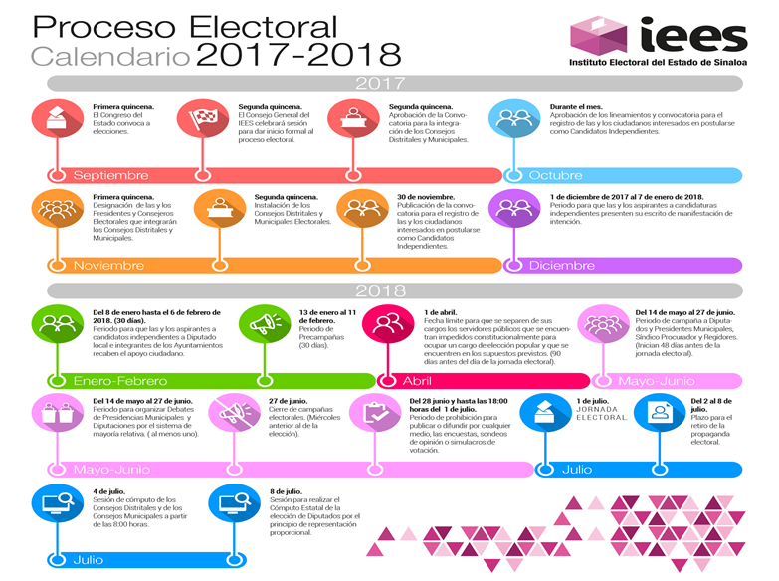
CALENDARIO ELECTORAL

Slide 22
Actualmente nos encontramos en la etapa del proceso electoral consistente en las precampañas de los partidos políticos y la obtención del respaldo del apoyo ciudadano por parte de las candidaturas independientes.
Conforme al Calendario Electoral para el Proceso Electoral Local 2017-2018 aprobado por el Consejo General de este Instituto, las precampañas podrán realizarse en el período comprendido entre el 13 de enero y el 11 de febrero del presente año, en tanto que el período de obtención del respaldo ciudadano en el período contemplado del 8 de enero al 6 de febrero del año en curso.

Slide 23
El día 13 de enero fecha en que iniciaba el período de precampañas concluyó el plazo para que los partidos políticos presentaran ante la Presidencia o la Secretaría Ejecutiva del Instituto, las solicitudes de registro de convenio de coalición, presentándose tres solicitudes.
La primera de ellas presentada por la Coalición parcial denominada “JUNTOS HAREMOS HISTORIA”, integrada por los partidos políticos MORENA, DEL TRABAJO y ENCUENTRO SOCIAL, para postular candidaturas a la Diputación en 22 de los veinticuatro distritos electorales, con excepción de los distritos 03 de Ahome y 24 de Rosario y Escuinapa, así como candidaturas a Ayuntamientos en 16 de los dieciocho municipios, con excepción de los municipios de Escuinapa y Rosario.

Slide 24
Al cierre del registro de aspirantes (7 de enero), sólo se expidieron constancias a 6 ciudadanos que aspiran a contender por la vía independiente a la diputación en los Distritos 4, 14 (3), 15 y 21, así como a 7 ciudadanos que aspiran a contender por las Alcaldías de Ahome (3), Angostura, El Fuerte, Elota y Mazatlán.
En los Consejos Distritales y Municipales a los que les correspondió expedir la constancias antes mencionadas, deberán realizar guardia al cierre del plazo para la obtención del respaldo ciudadano, que en su mayoría será el día 6 de febrero, con excepción de los Consejos Distritales 4 y 14, y Municipales de El Fuerte y Ahome, en los que se ampliará el plazo hasta el día 9 de febrero en razón de la prórroga otorgada a los aspirantes para subsanar observaciones a los documentos presentados.

Slide 25
El día 1 de abril es la fecha límite para que se separen del cargo las y los servidoras/es públicos que se encuentren dentro de los supuestos de impedimento para contender por un cargo de elección popular.
El período de registro de candidaturas es el contemplado entre el 27 de marzo al 5 de abril. Aunque la LIPEES establece como atribución de los CED y CEM al preverse también la posibilidad de que se presenten supletoriamente ante el Consejo General, ha sido práctica reciente que los partidos políticos opten por presentarlas de esta manera.

Slide 26
De recibirse solicitudes de registro por parte de los Consejos Distritales y Municipales, una vez concluido el plazo de registro y libre sustitución, deberán remitirse al Consejo General a quien compete resolver sobre su procedencia atendiendo al cumplimiento de los criterios de paridad, entre otros requisitos, con excepción de las solicitudes relativas al registro de las candidaturas independientes, mismas que les corresponde resolver al Consejo Distrital o Municipal correspondiente, a más tardar el día 20 de abril del presente año.

Slide 27
El período de campañas electorales será del 14 de mayo al 27 de junio (45 días), período en que se podrán organizar debates entre las y los candidatos registrados. (Al menos 1).
El día 10 de junio es la fecha límite para que proceda la sustitución por renuncia de candidatas o candidatos, bajo el procedimiento que establece el Reglamento de Registro de Candidaturas.
A partir del 28 de junio y hasta las 18:00 dieciocho horas del día primero de julio, queda prohibido publicar o difundir por cualquier medio, encuestas, sondeos de opinión, o simulacros de votación.

Slide 28
DOMINGO PRIMERO DE JULIO DE 2018
JORNADA ELECTORAL.

Slide 29
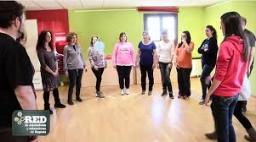
Dinámica de animación

Slide 30
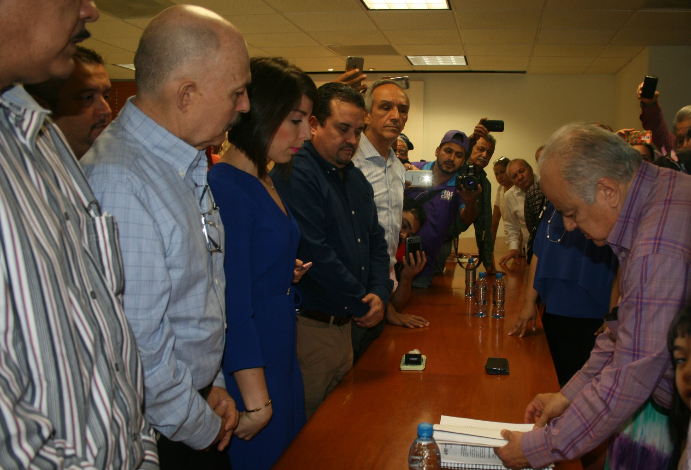
REGISTRO DE CANDIDATURAS

Slide 31
REGISTRO DE CANDIDATURAS
El pasado 15 de enero, mediante acuerdo IEES/CG005/18, se aprobó el Reglamento para el Registro de Candidaturas a ocupar cargos de elección popular para el proceso electoral local 2017-2018.
En ese reglamento se establecen los criterios que se deberán seguir en el registro de las candidaturas en el presente proceso electoral.

Slide 32
REGISTRO DE CANDIDATURAS
Aspectos a destacar:
1.- Se elimina en el glosario el concepto de “nativo”, atendiendo a la reforma al artículo 25 constitucional, relativo a los requisitos para ser Diputado, en el que, contrario al proceso electoral anterior, ya no es una exigencia el ser nativo del distrito electoral por el que se va a contender.
2.- En el artículo 6 del Reglamento de Registro de Candidaturas a Cargos de Elección Popular, se contempla el caso de un registro de candidatura simultaneo para el proceso local y el federal, se establece que el INE consultará al partido político correspondiente cual debe prevalecer, en lugar de proceder a la cancelación automática del registro local, atendiendo al Acuerdo INE/CG508/2017 respecto a los criterios para el registro de candidaturas.

Slide 33
REGISTRO DE CANDIDATURAS
Aspectos a destacar:
3.- Se agrega en el artículo 7 del reglamento una disposición de la LGPP relativa a la prohibición del registro de candidaturas coincidentes con una coalición o candidatura común.
4.- Como medida preventiva, para el caso de duplicidad de registros, se establece una obligación a los partidos de informar al instituto cual será la instancia facultada para realizar los registros, así como también se da claridad al procedimiento a seguir en el caso de que se actualice dicho supuesto (Artículos 9 y 10, Reglamento de Registro de Candidaturas del IEES).

Slide 34
REGISTRO DE CANDIDATURAS
6.- En el artículo 14 se regula lo relativo al sobrenombre, el procedimiento que se deberá seguir para que se incluya en la boleta y sus características.
7.- En el artículo 17 se precisa lo que señala el artículo 209 de la LIPEES, respecto al cómputo de los votos en el caso de sustitución o cancelación de las candidaturas si las boletas ya estuvieren impresas.
Aspectos a destacar:
5.- En el artículo 12 relativo a la documentación que se deberá acompañar a la solicitud de registro se incluye el escrito por el cual la o el candidato manifiesta a que fracción o partido pertenecerá en caso de resultar electo, en el caso de coalición o candidatura común, así como el formulario de registro del SNR del INE.

Slide 35
REGISTRO DE CANDIDATURAS
Aspectos a destacar:
8.- Se establece la posibilidad de que la credencial para votar haga las veces de constancia de residencia para los efectos de cumplimiento de los requisitos de ley. (Artículo 20 del Reglamento de Registro de Candidaturas del IEES).
9.- De nueva cuenta se establece la obligatoriedad de llenar los formatos de solicitudes de registro diseñados y aprobados por el Instituto, de manera independiente al formulario de solicitud del SNR. (Artículo 21 del Reglamento de Registro de Candidaturas del IEES).
10.- Se incorpora un capítulo que establece los criterios en materia de paridad de género, destacando la obligatoriedad de postular candidatura del género femenino en el número uno de la lista de Diputaciones de RP; de postular en las listas de regidurías de RP, un cincuenta por ciento encabezada por el género femenino y un cincuenta por el género masculino, así como el método para garantizar la paridad en la postulación de las candidaturas en los distritos y municipios en los que el partido obtuvo el más bajo porcentaje de votación en los distritos y municipios en el proceso electoral anterior (Artículos 22-35, Reglamento de Registro de Candidaturas del IEES).

Slide 36
REGISTRO DE CANDIDATURAS
Aspectos a destacar:
11.- Se agrega un capítulo relativo a la elección consecutiva, incorporando lo establecido en la LIPEES, dado que será el primer proceso electoral en que se actualice este supuesto. (Artículos 36-41, Reglamento de Registro de Candidaturas del IEES).
12.- En el procedimiento para el registro de las candidaturas a diputaciones, se precisan los nuevos requisitos derivados de la reforma al artículo 25 de la Constitución Local. (Artículos 46-50, del reglamento de registro de candidaturas emitido por el IEES).
13.- En los preceptos relativos al registro de la regiduría por el principio de RP, se contempla la posibilidad jurídica de que las candidaturas independientes registren candidaturas por esta vía. (Artículo 68 del Reglamento de Registro de Candidaturas del IEES).

Slide 37
REGISTRO DE CANDIDATURAS
Aspectos a destacar:
14.- En el caso de sustituciones de candidaturas por renuncia, se establece la obligación de que la misma sea ratificada por la o el candidato que renunció, levantándose acta circunstanciada respecto a dicha comparecencia. (Artículo 81 fracción II, Reglamento de Registro de Candidaturas del IEES).
15.- Se incorpora un título relativo al Sistema Nacional de Registro del INE y de la obligación de registrar sus precandidaturas y candidaturas en dicho sistema. (Artículos 84 y 85, Reglamento de Registro de Candidaturas del IEES).
16.- Se elimina el capítulo relativo a las candidaturas comunes, mismo que se había derogado con la creación del lineamiento respectivo en el proceso electoral anterior.

Slide 38
Monitoreo de propaganda
electoral impresa 2018

Slide 39
Diferencia entre propaganda y publicidad
Propaganda: se encarga de difundir una idea, valor o forma de ver el mundo.
Vende una idea y NO lucro.
Venta de producto y lucro.
Publicidad: su objetivo es la promoción de productos para su venta, arriendo o transacción comercial.

Slide 40
Propaganda de precampaña electoral
Conjunto de escritos, publicaciones, imágenes, grabaciones, proyecciones y expresiones que durante la precampaña, difunden las y los precandidatos a candidaturas a cargo de elección popular, con el propósito de dar a conocer sus propuestas. La propaganda de precampaña deberá señalar de manera expresa, por medios gráficos y auditivos, la calidad de precandidato.

Slide 41
Actos tendentes a recabar el apoyo ciudadano
Conjunto de reuniones públicas, asambleas, marchas y todas las actividades dirigidas a la ciudadanía en general, que realizan las y los aspirantes a una candidatura independiente con el objeto de obtener el apoyo ciudadano para satisfacer el requisito en los términos de Ley y los Lineamientos aplicables para el registro de candidatos independientes a la Gubernatura, Diputaciones e integrantes de los Ayuntamientos, por Mayoría Relativa.

Slide 42
Propaganda electoral
Conjunto de escritos, publicaciones, imágenes, grabaciones en audio y video, proyecciones y expresiones que durante la campaña electoral producen y difunden los partidos políticos, coaliciones, candidatas/os independientes y sus simpatizantes, con el propósito de presentarlos ante la ciudadanía y solicitar expresamente el voto.

Slide 43
Propaganda Política
Constituye el género de los medios a través de los cuales los partidos, ciudadanía y organizaciones difunden su ideología, programas y acciones con el fin de influir en los ciudadanos para que adopten determinadas conductas sobre temas de interés social, y que no se encuentren necesariamente vinculadas a un proceso electoral local.

Slide 44
Propaganda Institucional o Gubernamental
Actividad permitida del gobierno en ejercicio de la libertad de expresión, que se traduce en el derecho que tiene la ciudadanía de estar informada, y la obligación institucional de cumplir con la información que debe ser difundida.
Puede ser difundida en todo momento, pero hay límites para no influir en la contienda electoral. Está prohibida en la campaña electoral. La excepción a esta regla, es la información con contenido educacional, de salud y de emergencia, que sí puede ser difundida en este tiempo.

Slide 45
Precandidata/o
La o el ciudadano que pretende ser postulado por un partido político como candidato a cargo de elección popular, conforme a la Ley y a los Estatutos de un partido político, en el proceso de selección interna de candidatos a cargos de elección popular.

Slide 46
Aspirante a candidatura independiente:
La o el ciudadano que obtenga la constancia por parte de la autoridad electoral correspondiente una vez que manifieste su intención en los términos de Ley.
Intercampaña:
Período comprendido entre el día siguiente al que concluye el período de precampaña y el día anterior al inicio del correspondiente a campaña (Veda).
PRECAMPAÑAS
INTERCAMPAÑAS
CAMPAÑAS
13 ene –
11 feb
12 feb- 13 may
14 may –
27 jun

Slide 47
Candidatura independiente:
La o el ciudadano que ha obtenido por parte de la autoridad electoral el acuerdo de registro para contender en una elección popular, habiendo cumplido los requisitos que para tal efecto establece la Ley.

Slide 48
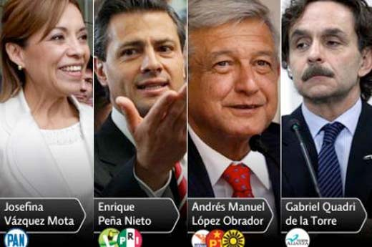
Candidata o candidato
Es la o el ciudadano nominado por un partido político o coalición o de manera independiente a quien le fue otorgada la constancia de registro por un órgano electoral para participar en una elección.

Slide 49
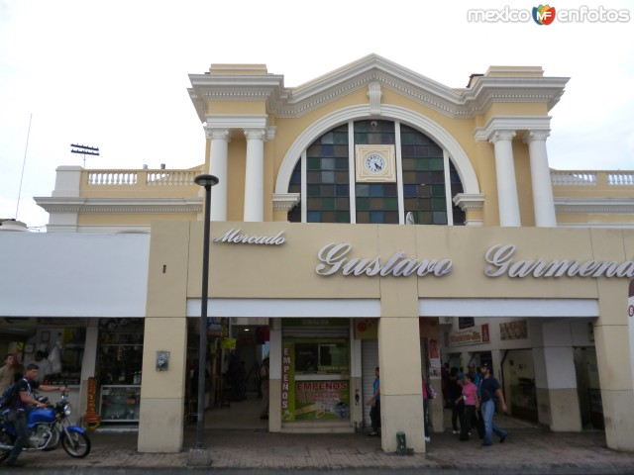
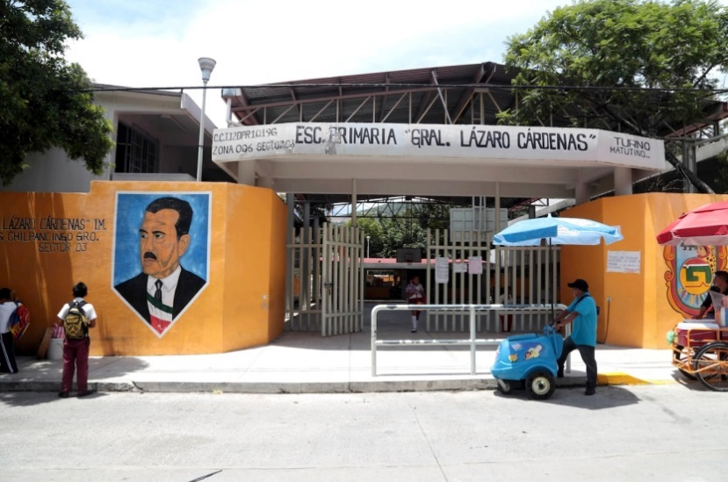
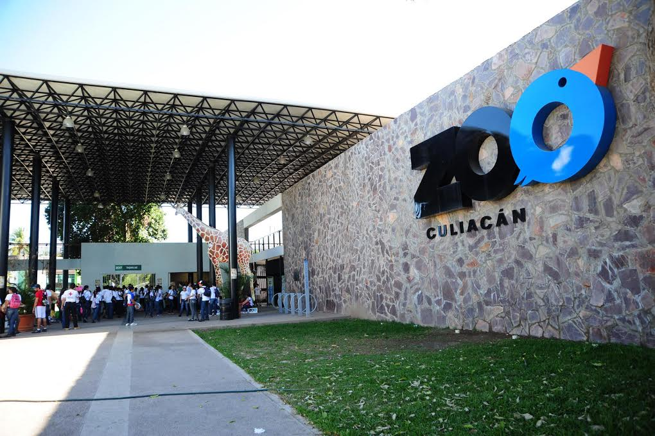
Espacios destinados a la prestación de servicios públicos o lugares de uso común:
Son aquellos inmuebles, edificios y espacios públicos o privados reservados para prestar un servicio creado por el Estado en beneficio de la sociedad. En precampaña y campaña está prohibido colocar, fijar, pintar y colgar propaganda.

Slide 50
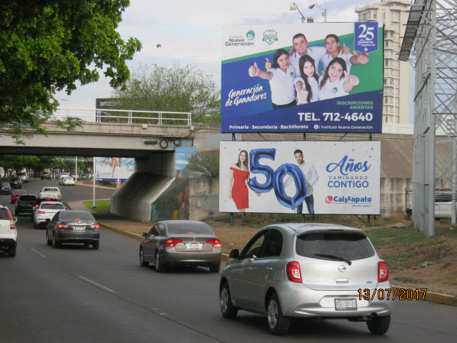
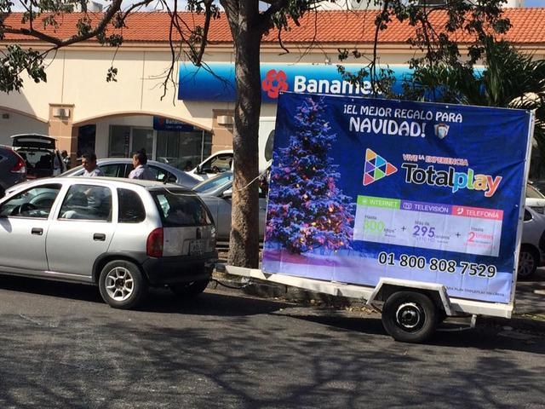
Lugares permitidos para colocar, fijar, colgar y pintar propaganda en precampaña, obtención del apoyo ciudadano y campaña
Inmuebles de propiedad privada, siempre que medie autorización y no pertenezca a los considerados como lugares prohibidos.
Espacios comerciales que se contraten para esos efectos.

Slide 51
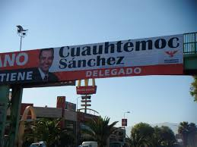
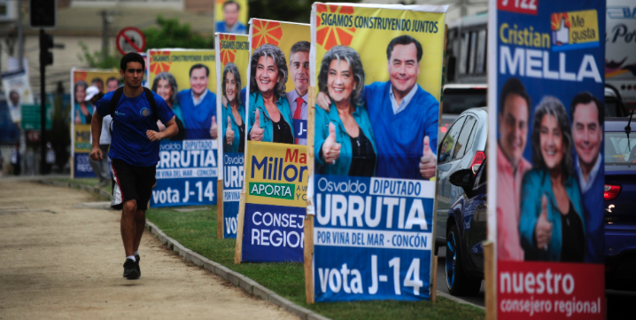
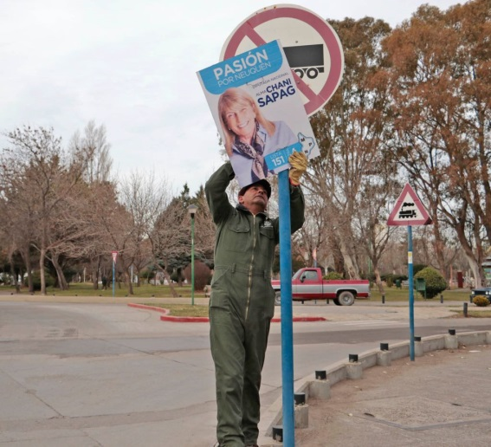
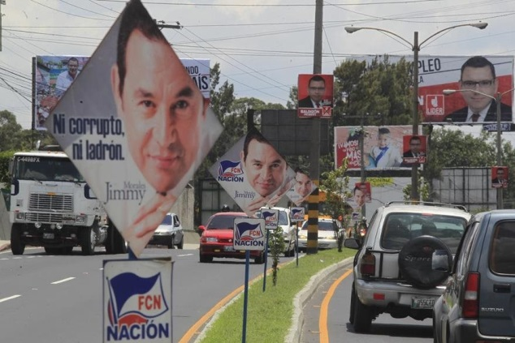
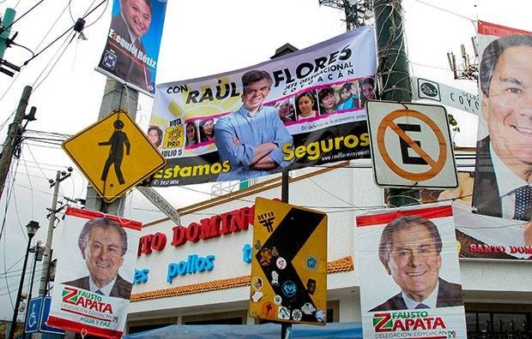
Prohibición para colocar, fijar, colgar y pintar propaganda en precampaña, obtención del apoyo ciudadano y campaña electoral
Elementos del equipamiento urbano :

Slide 52
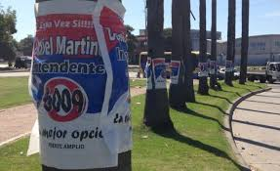
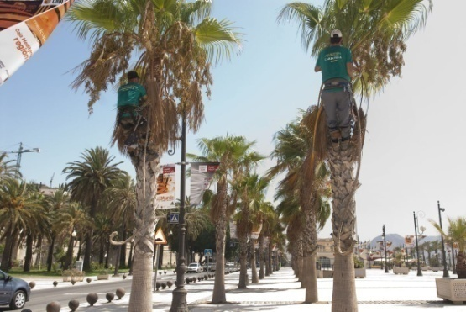
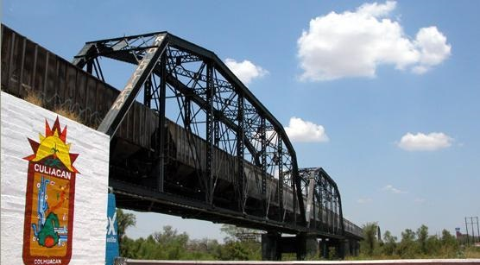
Equipamiento carretero o ferroviario, accidentes geográficos, tales como cerros, colinas, montañas, árboles, arbustos, palmeras en áreas públicas.

Slide 53
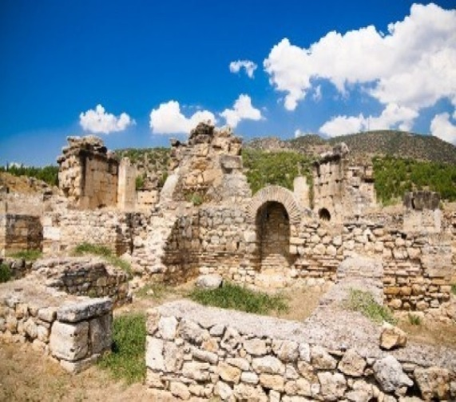
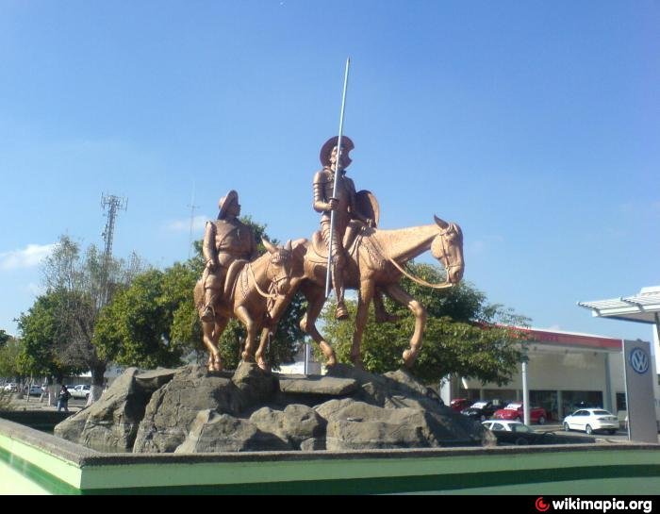
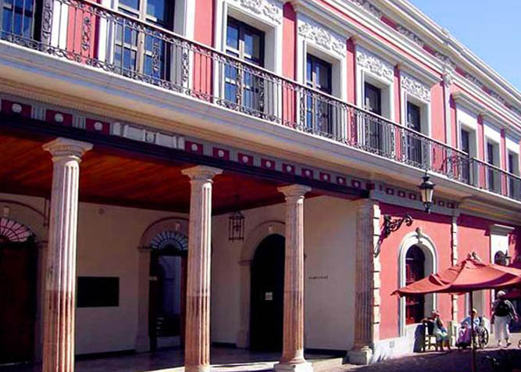
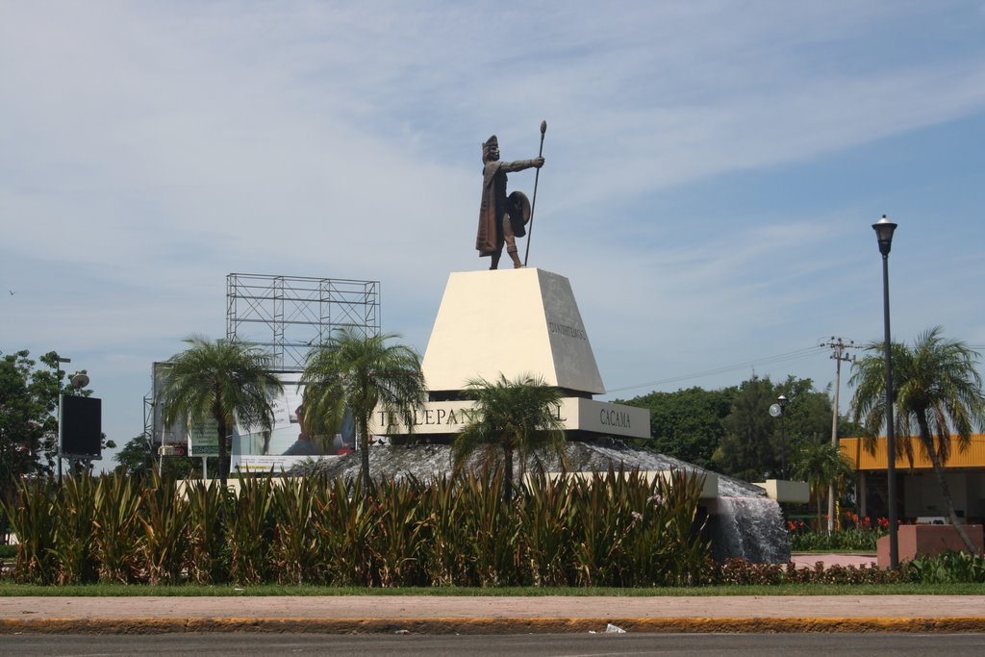
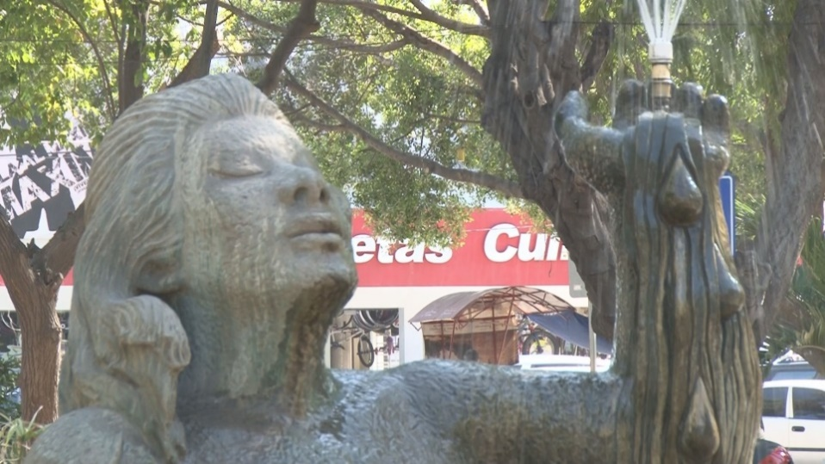
Monumentos históricos, arqueológicos, artísticos y construcciones de valor cultural.

Slide 54
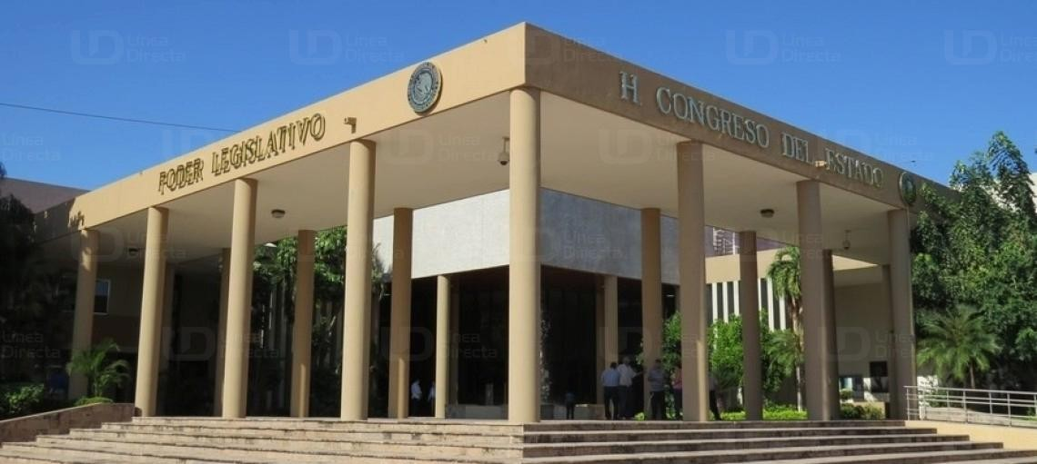
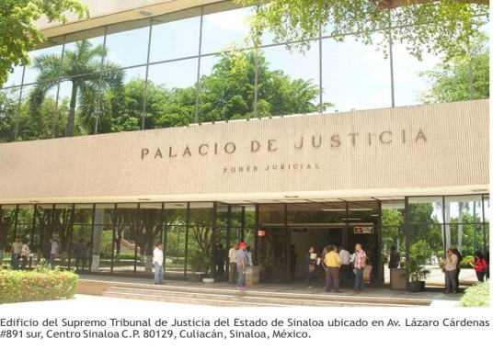
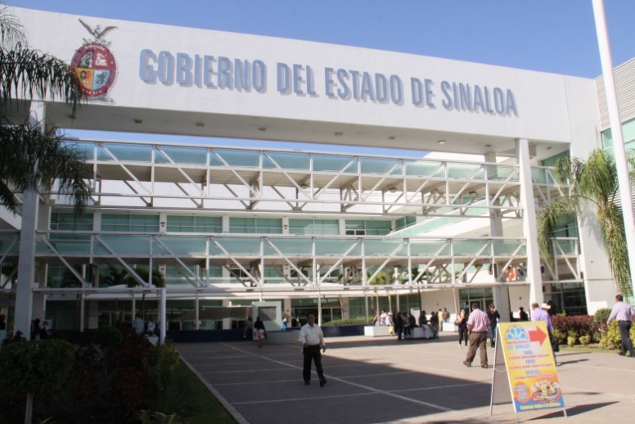
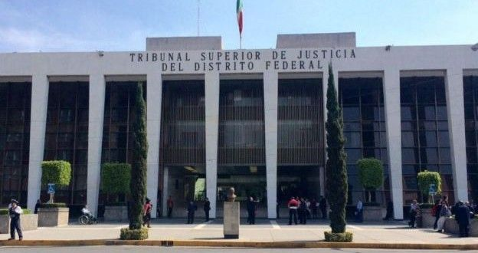
Interior y exterior de las oficinas, edificios y locales de cualquiera de los tres niveles de gobierno y espacios destinados a la prestación de servicios públicos.

Slide 55
Los partidos políticos, coaliciones, candidatos y candidatos independientes registrados, deberán colocar en su propaganda electoral impresa en plástico el símbolo internacional del material reciclable.

Slide 56
Candidatura | Rango de fecha | Periodos electorales a supervisar
 |  | Apoyo ciudadano | Precampaña | Retiro de propaganda precampaña y apoyo ciudadano (7 días Posteriores a la conclusión del periodo de precampaña y apoyo ciudadano) | Intercampaña o Veda | Campaña | Exterior de la casilla | Día de la elección | Dentro de 7 días posteriores a la jornada electoral
Diputados y Presidente Municipal | Inicio | 8 de enero | 13 de enero | 12 de Febrero | 12 de febrero | 14 de mayo | 28 de junio | 1 de julio de 2018 | 8 de julio
 | Fin | 6 de febrero | 11 de febrero | 18 De Febrero | 13 de mayo | 27 de junio | 30 de junio
ACTUALIZAR FECHAS
27 de marzo - 5 de abril= Registro de candidatos a Diputados y Presidente Municipal.

Slide 57
Monitoreo de Propaganda
La Comisión de Organización y Vigilancia Electoral a través de la Coordinación de Organización Electoral instruirá la realización de recorridos de propaganda electoral en Precampaña e Intercampaña y 7 días posteriores a la Jornada Electoral (01 de julio de 2018)
¿Existe propaganda irregular?
Se elabora el informe dirigido a la Presidencia Distrital o Municipal sobre la inexistencia
NO
SI
Se consigna la propaganda en el formato y se elabora informe a la Presidencia del Consejo Distrital o Municipal
Autoridad Electoral
Exclusivamente precampaña y veda
¿Quién retiró la propaganda?
Autoridad Municipal
Únicamente 7 días posteriores a la jornada electoral
0
Comprobar gastos generados:
Combustible
Renta de escaleras
Comida
Renta de grúas

Slide 58
¿Quién tiene el deber de realizar el monitoreo de propaganda?
De acuerdo con el Reglamento para regular la difusión y fijación de la propaganda durante el proceso electoral, son los Consejos Electorales, a través de la Comisión de Organización y Vigilancia Electoral y lo apoya en esta actividad la o el Coordinador Electoral.

Slide 59
DINÁMICA DE CIERRE

Slide 60
¡Gracias!

